Slide 2
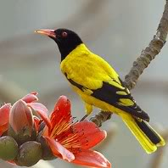
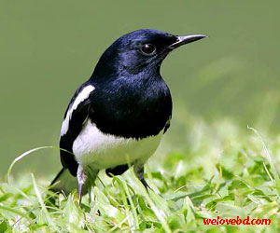
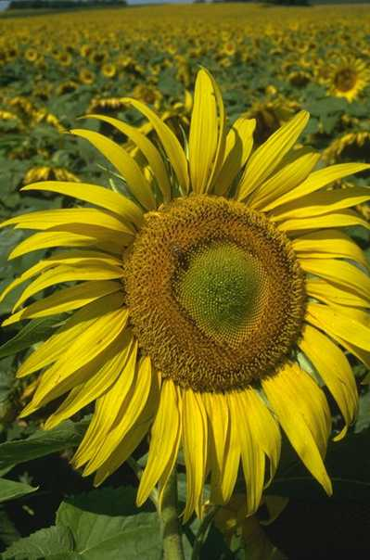
স্বাগতম

Slide 3
9.1.1-স্বাস্থ্য বিধি পালনের প্রয়োজনীয়তা বলতে পারবে।
9.2.2- স্বাস্থ্য রক্ষার জন্য যে নিয়ম কানুন মেনে চলতে হয় সেগুলো বলতে পারবে।
শি
খ
ন
ফ
ল

Slide 4
শিক্ষক পরিচিতি
নাম-মেরিনা আক্তার
পদবি –সহকারি শিক্ষক
কে বি সরকারি প্রাথমিক বিদ্যালয়
বেগমগঞ্জ - নোয়াখালী

Slide 5
এসো
একটি
ভিডিও
দেখি

Slide 6
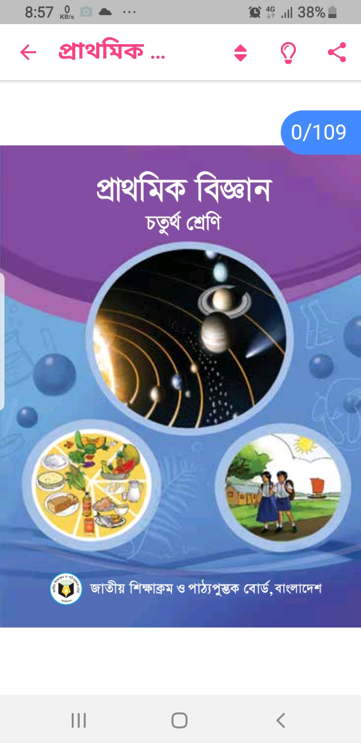
বিষয় ও পাঠ পরিচিতি
পাঠঃ স্বাস্থ্যবিধি
অধ্যায়- 5, পৃষ্ঠাঃ ৩৪,৩৫
পাঠ্যাংশঃ সুস্থ জীবন যাপন

Slide 7
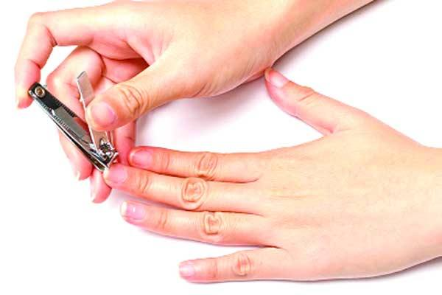
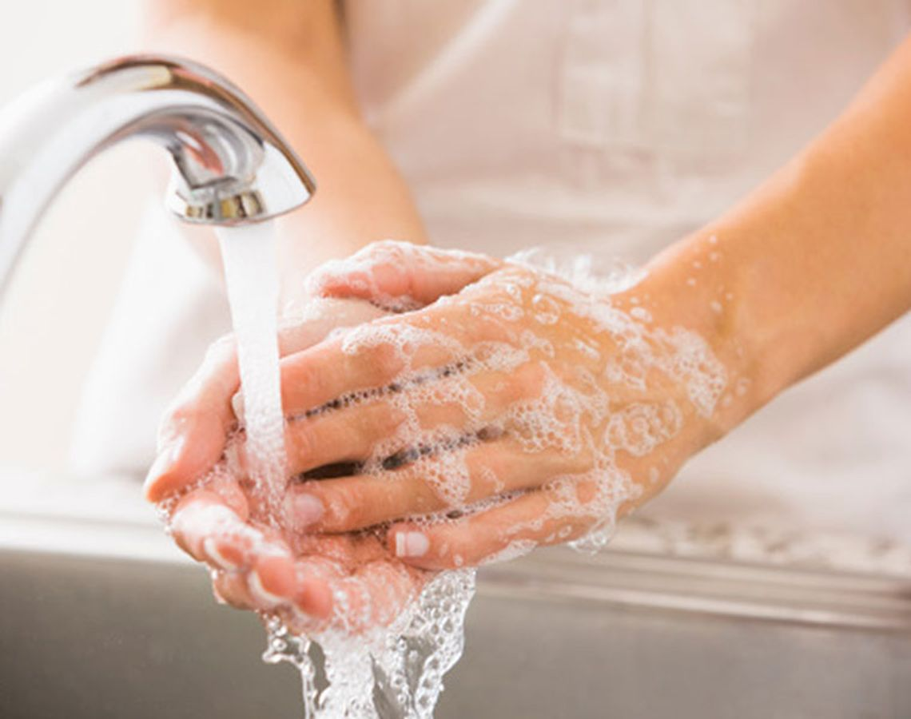
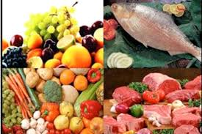
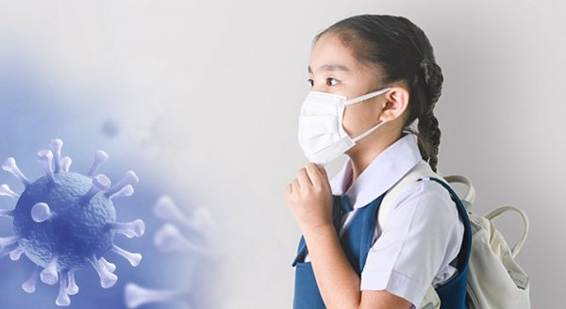
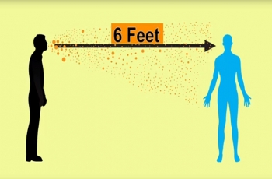
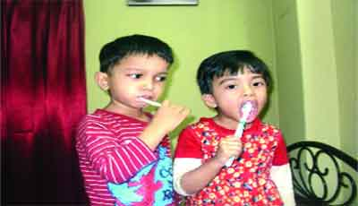
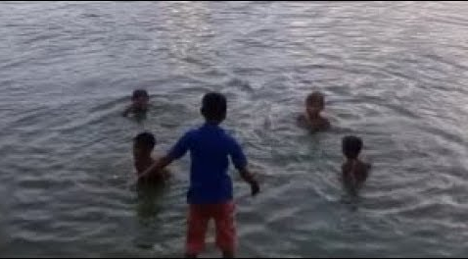
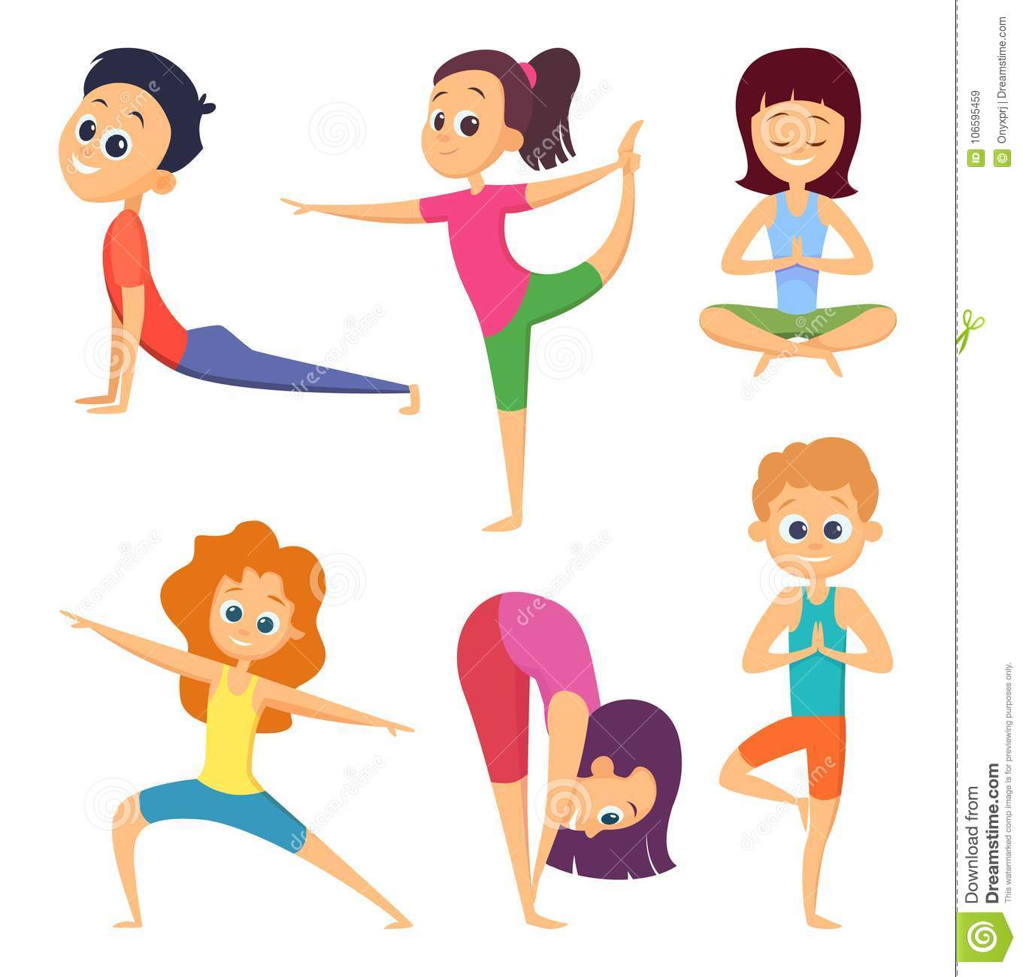
আমরা কীভাবে সুস্থ থাকতে পারি

Slide 8
সুস্থ থাকার উপায়
সুষম খাদ্য গ্রহণ
পরিষ্কার পরিচ্ছন্নতা
শরীরচর্চা
বিশ্রাম
পর্যাপ্ত ঘুম

Slide 9
সুষম খাদ্য গ্রহণ
সুস্বাস্থ্য গঠন করে
দুর্বলতা দূর করে
কর্মক্ষমতা বৃদ্ধি করে
বৃদ্ধি ও বিকাশ হয়

Slide 10
নিয়মিত শরীরচর্চা এবং খেলাধুলা
হৃৎপিণ্ড শক্তিশালী করে
মাংশপেশি গঠন
হাড় শক্তিশালী করে
ভালো ঘুম ও আত্মবিশ্বাসী করে

Slide 11
পর্যাপ্ত ঘুম
শরীরের ক্ষয়পূরণ
বৃদ্ধি সাধন
ক্লান্তি দূর করে
মস্তিস্কের উৎকর্ষ সাধন

Slide 12
বিশ্রাম
কাজের প্রতি উদ্যমি করে
ক্লান্তি দূর করে
মস্তিস্কের উৎকর্ষ সাধন

Slide 13
শরীরের পরিষ্কার পরিচ্ছন্নতা
শরীর সুস্থ রাখে
মন প্রফুল্ল রাখে
আত্মবিশ্বাসী করে

Slide 14
পাঠ্যাংশের সাথে সংযোগ

Slide 15
মূল্যায়ন
১। নিয়মিত শরীরচর্চার ১টি উপকারিতা বল।
২। কেন তুমি পর্যাপ্ত ঘুমাবে?২ বাক্যে লেখ।
৩। পরিষ্কার পরিচ্ছন্নতার ৫টি উপায় লেখ।
৪। খাবারের পাশাপাশি পর্যাপ্ত পরিমানে কি খেতে হবে?
৫। সুস্থ থাকার জন্য তুমি কী কী করবে তার ৫টি লেখ।

Slide 16
১। নিয়মিত শরীরচর্চার ১টি উপকারিতা হলো-হাড়
শক্তিশালী করে।
২। পর্যাপ্ত ঘুমালে শরীরের ক্ষয়পূরণ ও বৃদ্ধিসাধন হয়।
৩। পরিষ্কার পরিচ্ছন্নতার ৫টি উপায় হলো-
ক) সাবান দিয়ে গোসল করতে হবে।
খ) খাওয়ার পুর্বে সাবান দিয়ে হাত ধুতে হবে।
গ) নিয়মিত দাঁত মাজতে হবে।

Slide 17
ঘ) জামাকাপড় পরিষ্কার করতে হবে।
ঙ) টয়লেয়ট ব্যাবহারের পর সাবান দিয়ে হাত ধুতে হবে।
৪। খাবারের পাশাপাশি পর্যাপ্ত পরিমানে পানি খেতে হবে।
৫। সুস্থ থাকার জন্য আমি কী কী করবো তার ৫টি হলো –
ক) সুষম খাদ্য গ্রহণ করবো।
খ) নিয়মিত শরীরচর্চা করতে হবে।
গ) পর্যাপ্ত ঘুমাতে হবে।
ঘ) পরিষ্কার পরিচ্ছন্ন থাকতে হবে।

Slide 18
১। সুস্থ থাকার জন্য শ্রেণীকক্ষে কী কী উপায়
অবলম্বন করবে তার ৬টি লেখ।
২। ছোট ভাইকে পরিষ্কার পরিচ্ছন্ন থাকার ৬টি
উপদেশ দাও।

Slide 19
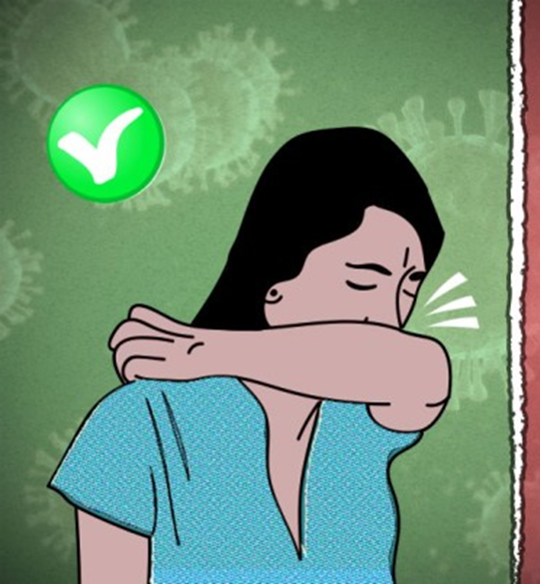
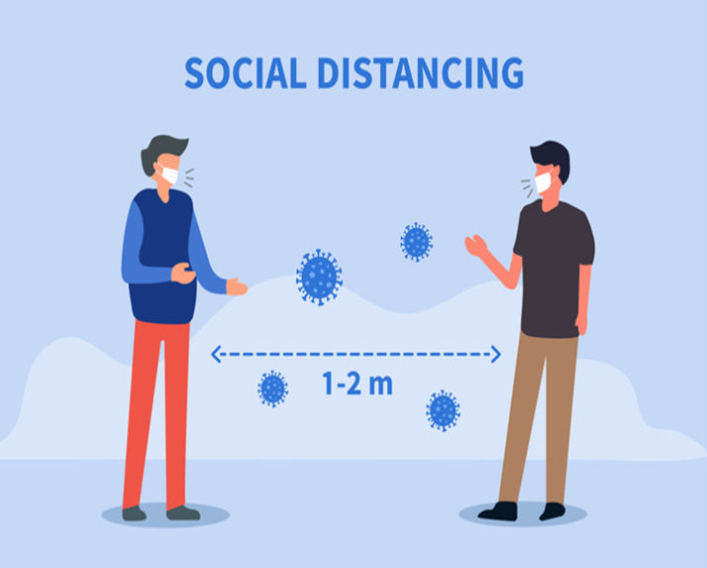
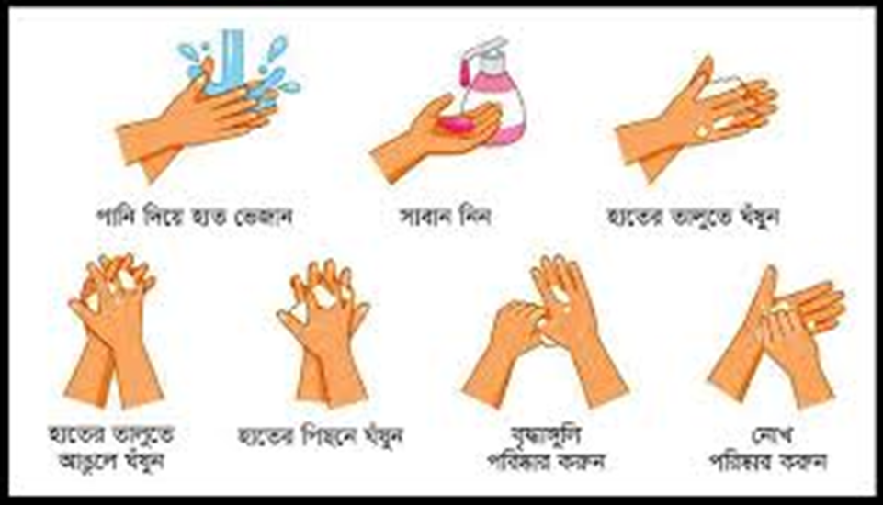
স্বাস্থ্যবিধি

Slide 20
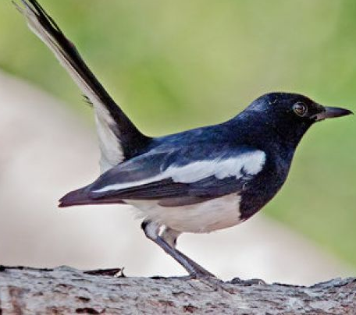
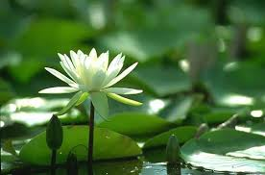
ধন্যবাদ

